Slide 1
오늘도
무사히
YeonJi Kim

Slide 2
INDEX
01
게임 소개
02
게임 플로우
03
프로젝트 핵심 기술 소개
04
프로젝트 마무리

Slide 3
오늘도 무사히
게임 소개
-3-

Slide 4

Situation
이 페이지의 중심이 되는 이야기를 해주세요.
서브 타이틀을 입력하시죠
게임 장르
2D 경영 시뮬레이션 게임
플랫폼
모바일 Android (LandScape View)
개발 인원
1명 (개인 프로젝트)
개발 기간
2026.07.08 ~ 2026.08.06 ( 약 한 달)
개발 스택
C#
Unity 6000.3.11f1
GitHub
링크
GitHub
YouTube
-4-

Slide 5
오늘도 무사히
게임 플로우
-5-

Slide 6
오늘도 무사히
프로젝트
핵심 기술 소개
-6-

Slide 7
오늘도 무사히
프로젝트 마무리
-7-

Slide 8
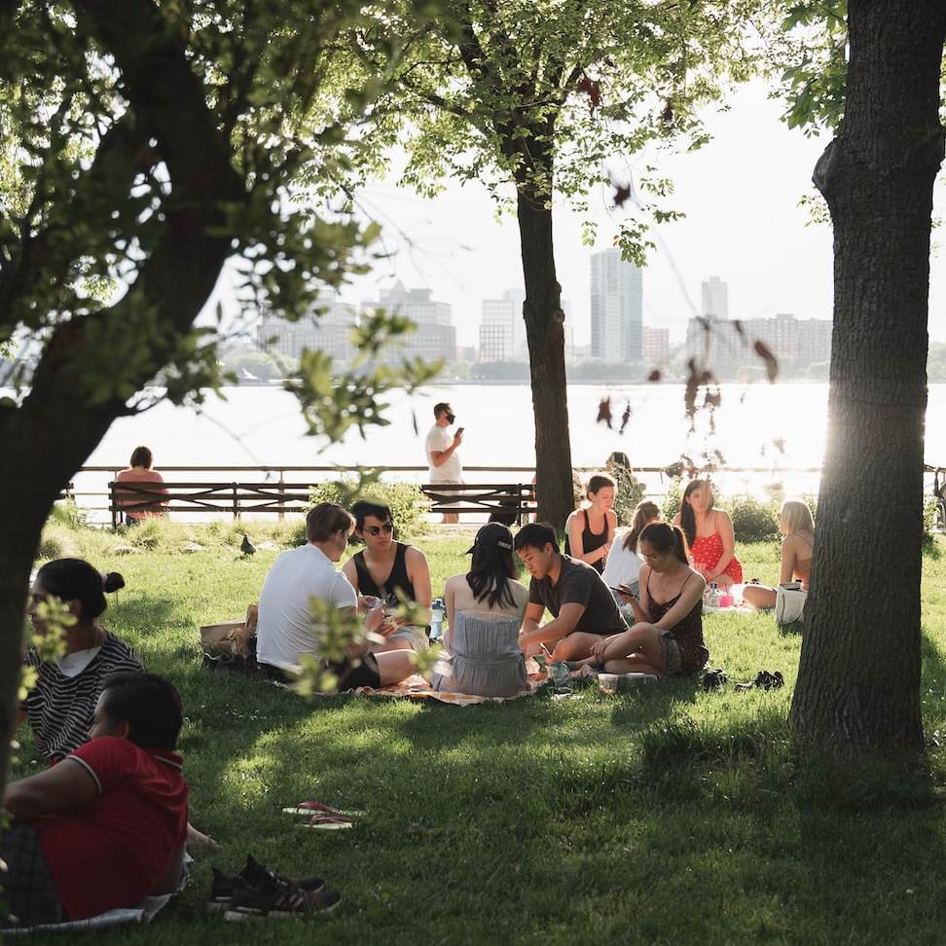


Situation
이 페이지의 중심이 되는 이야기를 해주세요.
Picture 1
Picture 2
Picture 3
이미지에 대한 설명을 해주세요
이미지에 대한 설명을 해주세요
이미지에 대한 설명을 해주세요
-8-

Slide 9


Strategy
이 페이지의 중심이 되는 이야기를 해주세요.
서브 타이틀을 입력하시죠
이 인물에 대한 자세한 설명을 해주세요
이 인물에 대한 자세한 설명을 해주세요
A
B
22%
78%
이 인물에 대한 자세한 설명을 해주세요
이 인물에 대한 자세한 설명을 해주세요
-9-

Slide 10
Strategy
이 페이지의 중심이 되는 이야기를 해주세요.
텍스트
텍스트를 길게 그리고 자세히 입력해주세요
텍스트를 길게 그리고 자세히 입력해주세요
텍스트
텍스트를 길게 그리고 자세히 입력해주세요
텍스트를 길게 그리고 자세히 입력해주세요
텍스트
텍스트를 길게 그리고 자세히 입력해주세요
텍스트를 길게 그리고 자세히 입력해주세요
-10-

Slide 11
End Of
Document
피피티를 한 문장으로 마무리하기.

